Slide 1
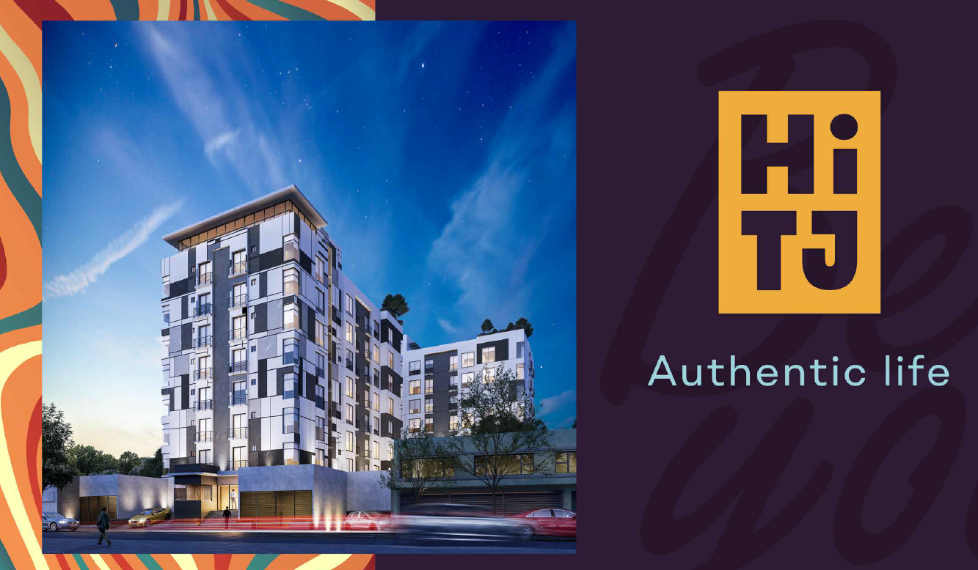
“Hi Tijuana”

Slide 2
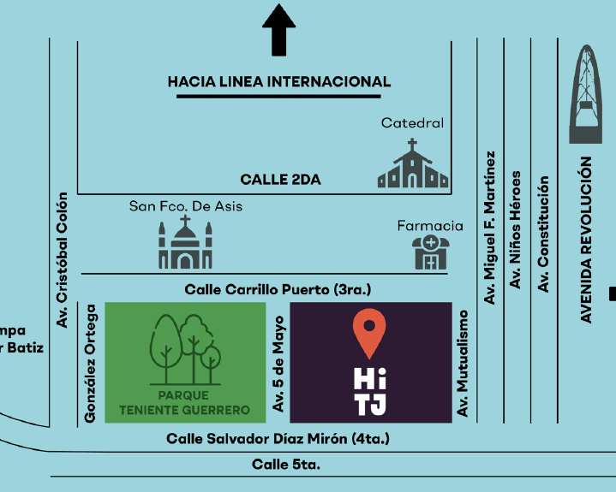
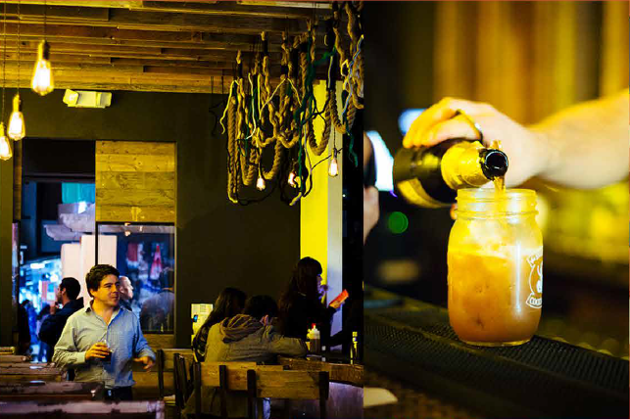
UBICACION

Slide 3
Hi Tijuana
PROYECTO

Slide 4
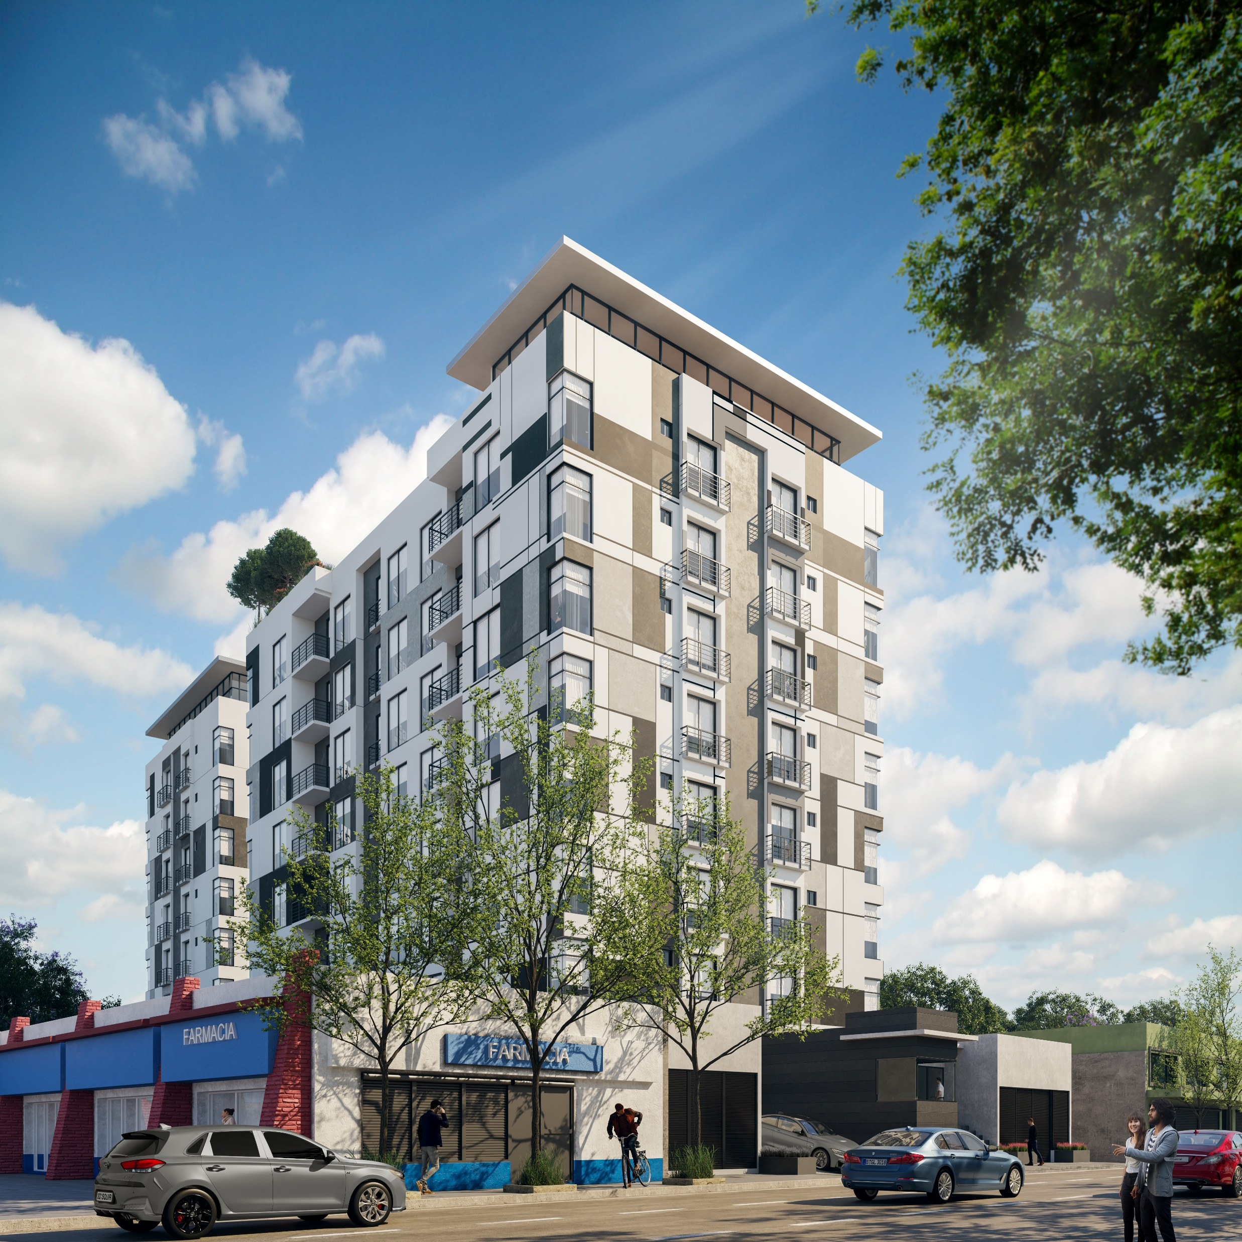
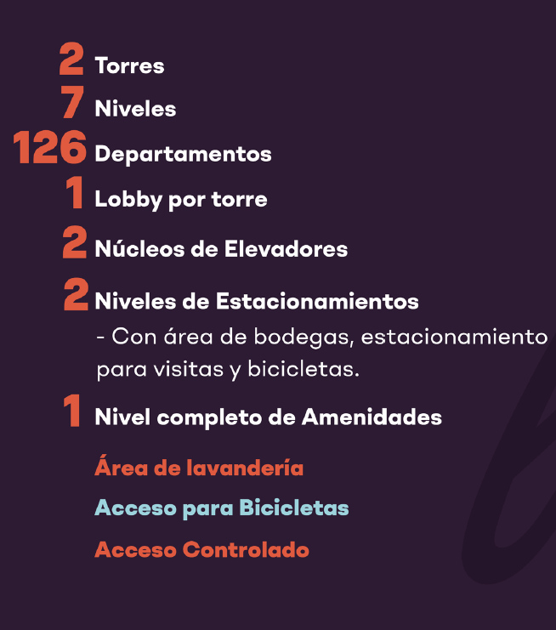
“Hi Tijuana”

Slide 5
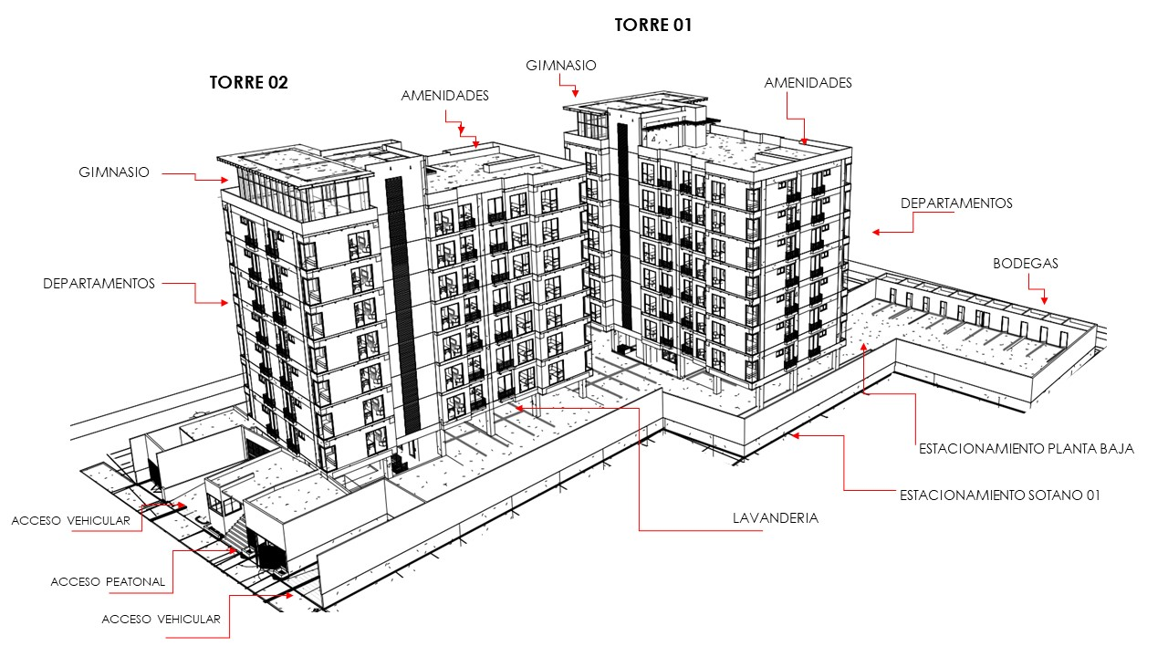
CONJUNTO
126 departamentos divididos en dos torres con 63 unidades cada una.
2 núcleos de elevadores y escaleras generales.
2 niveles de estacionamiento uno de ellos subterráneo.
1 lobby.
2 niveles completos de amenidades.
Seguridad 24/7
Control de acceso peatonal y vehicular.
Monitoreo (CCTV).
Lavanderia

Slide 6
Hi Tijuana
AMENIDADES

Slide 7
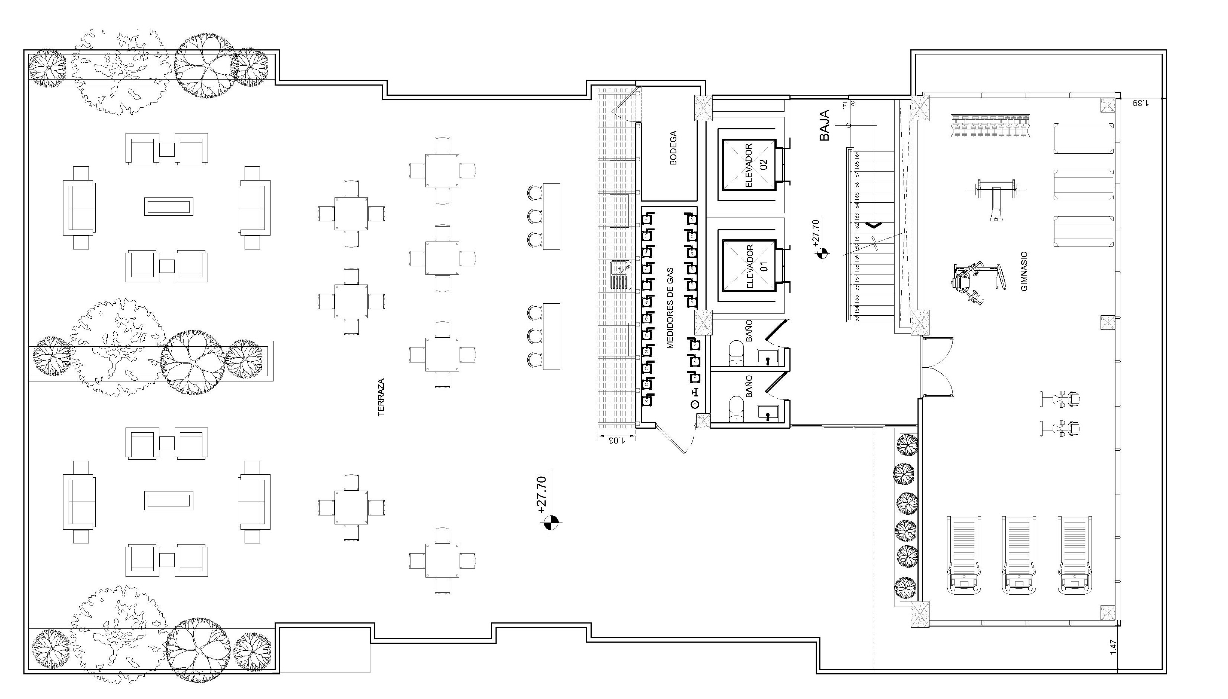
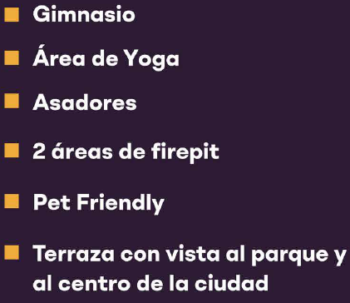
AMENIDADES

Slide 8
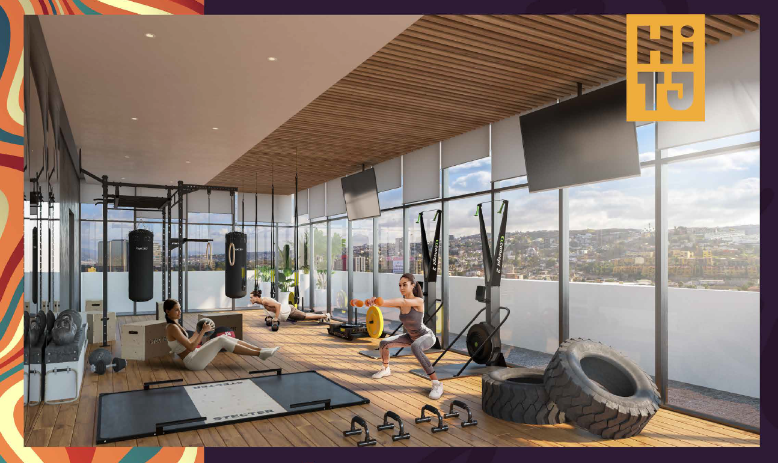
AMENIDADES

Slide 9
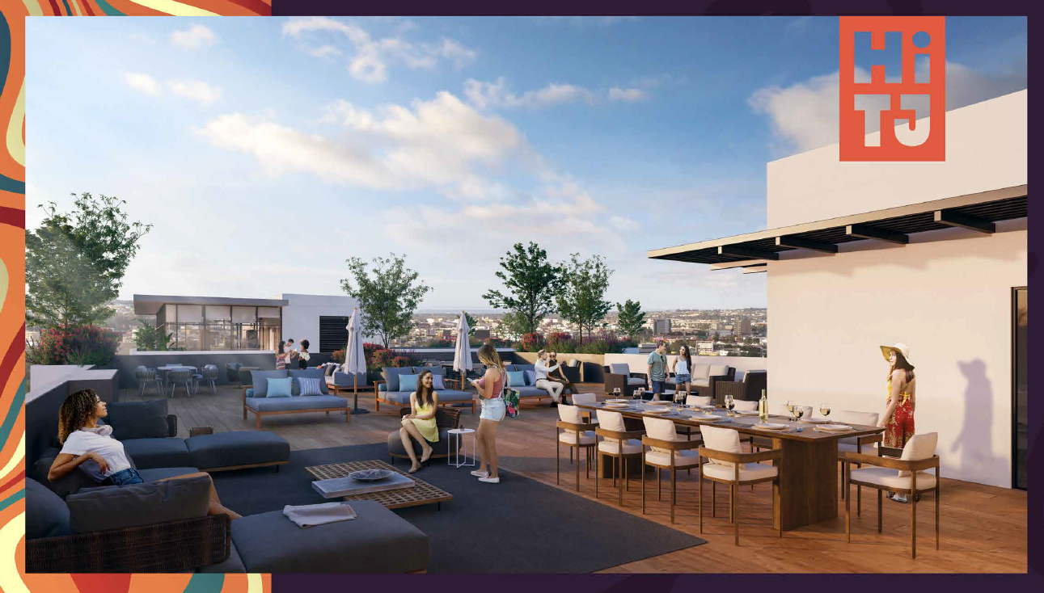
AMENIDADES

Slide 10
Hi Tijuana
PLANTAS GENERALES
REFERENCIA PLANTAS ARQUITECTONICAS

Slide 11
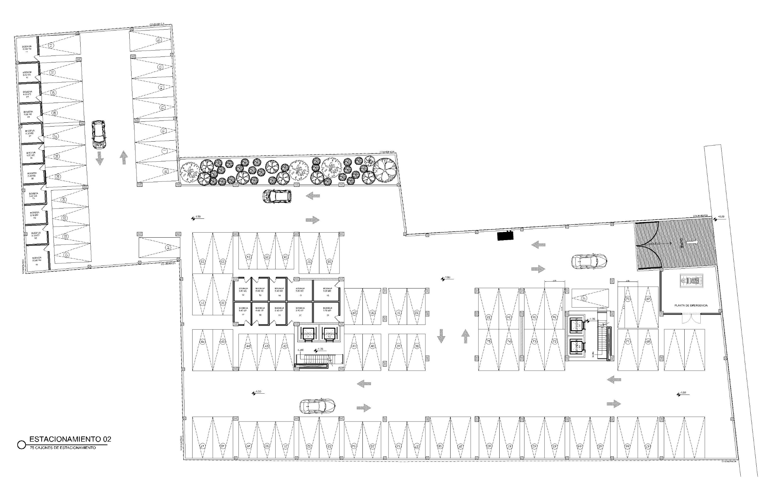
SOTANO DE ESTACIONAMIENTO

Slide 12
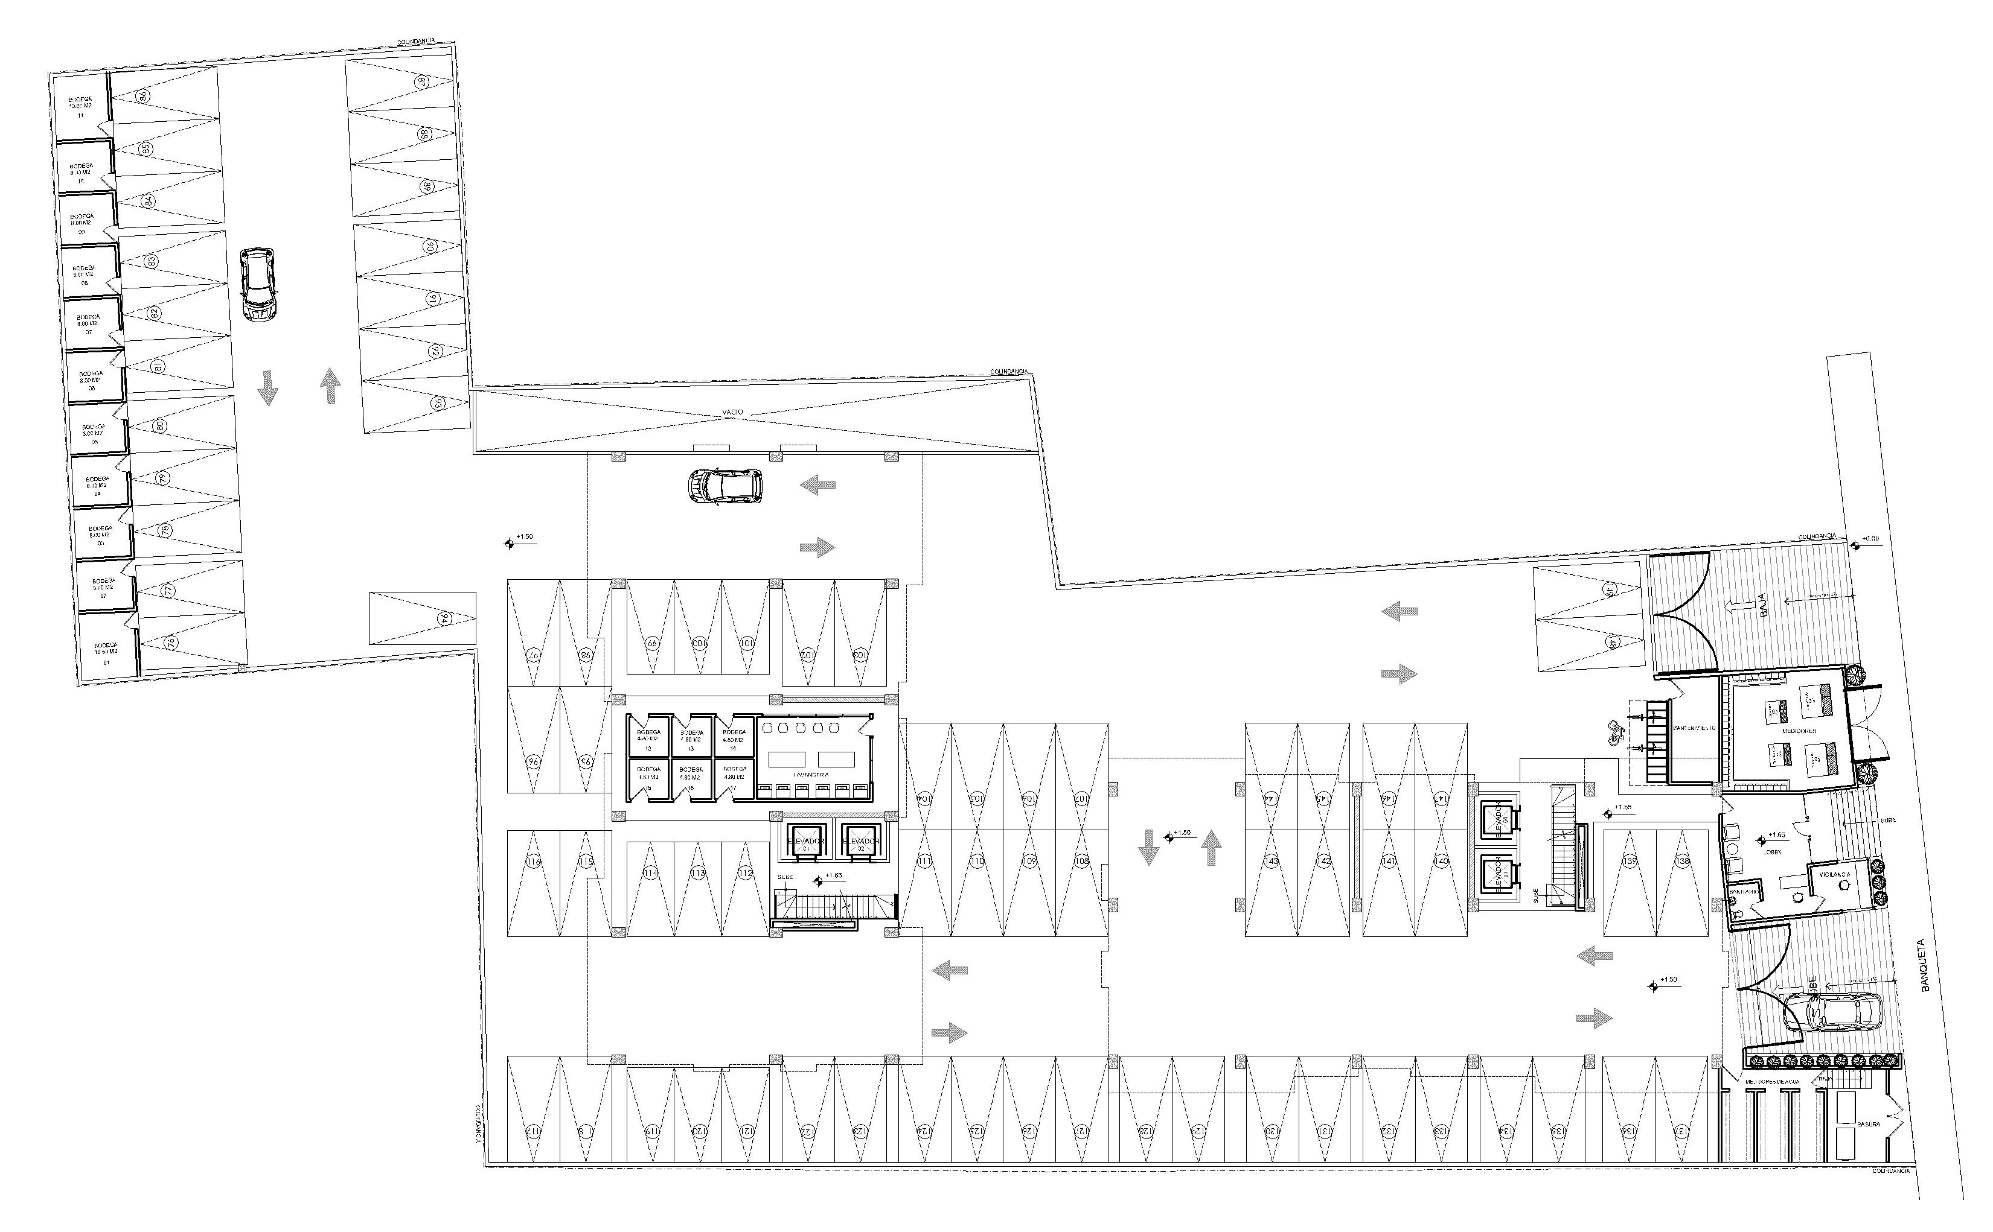
ESTACIONAMIENTO PLANTA BAJA

Slide 13
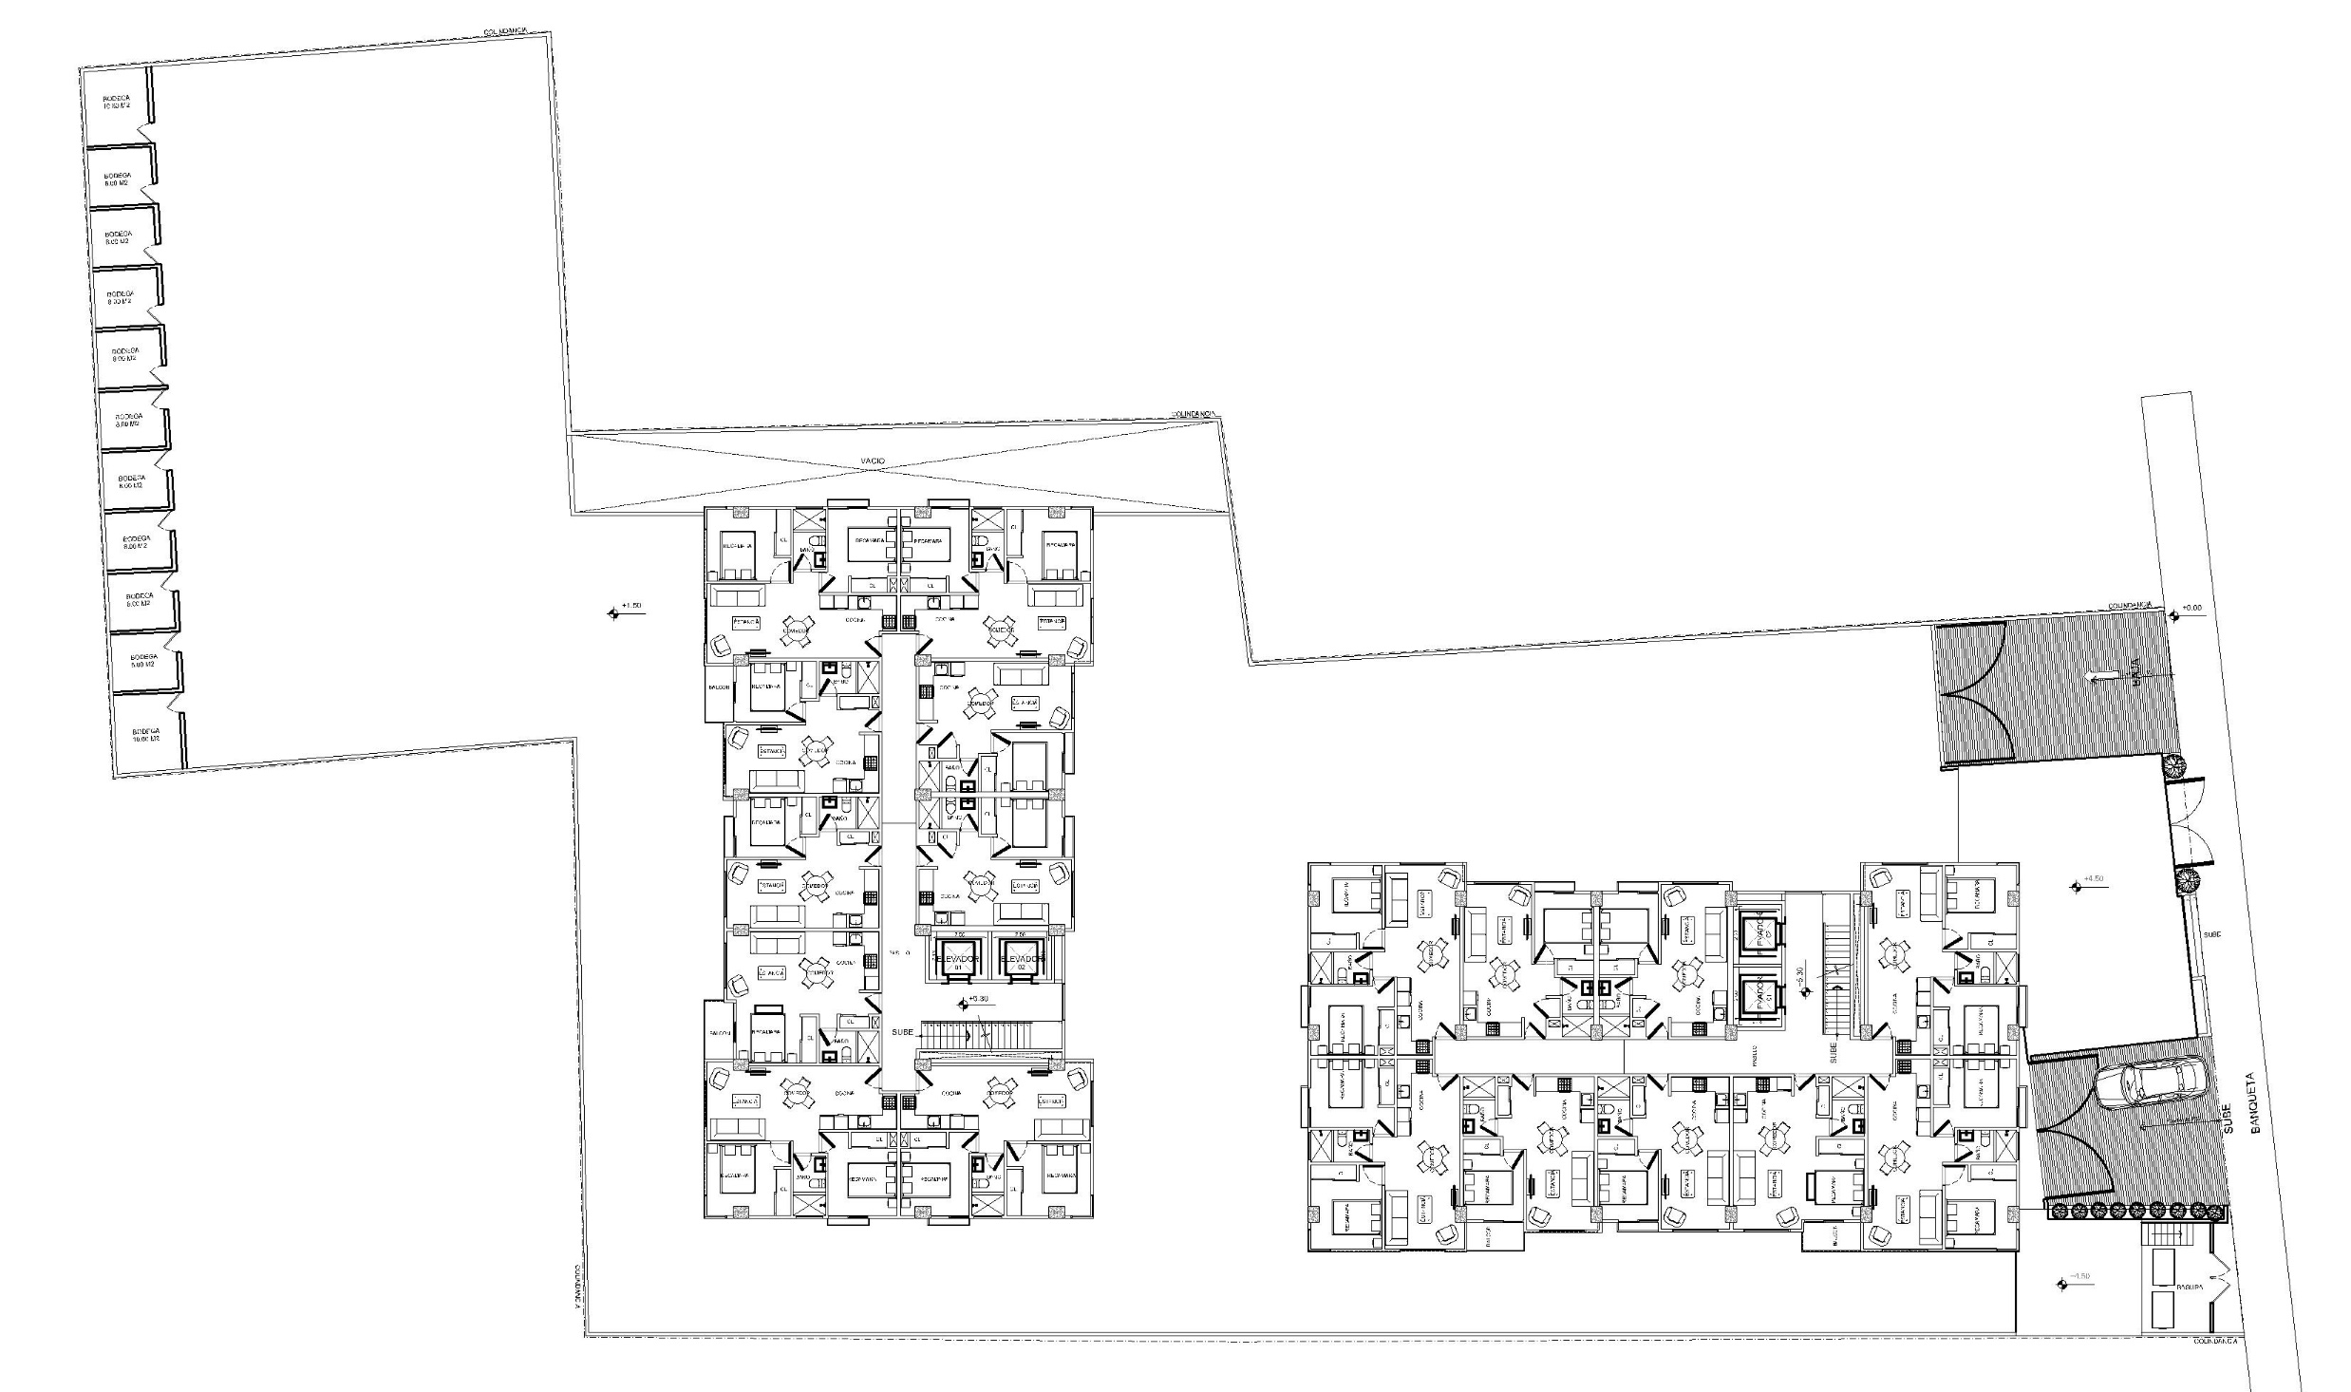
PLANTA CONJUNTO

Slide 14
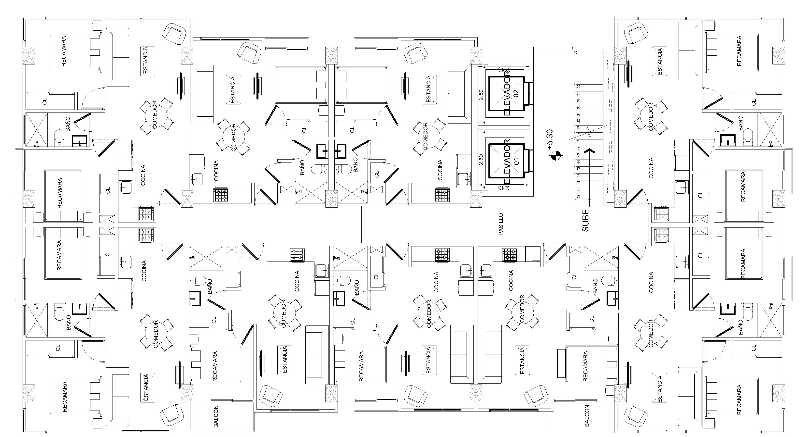
PLANTA TIPO
9 DEPARTAMENTOS POR NIVEL.
2 ELEVADORES POR TORRE.
ESCALERAS GENERALES.

Slide 15
Hi Tijuana
PROTOTIPOS
REFERENCIA PLANTAS ARQUITECTONICAS

Slide 16
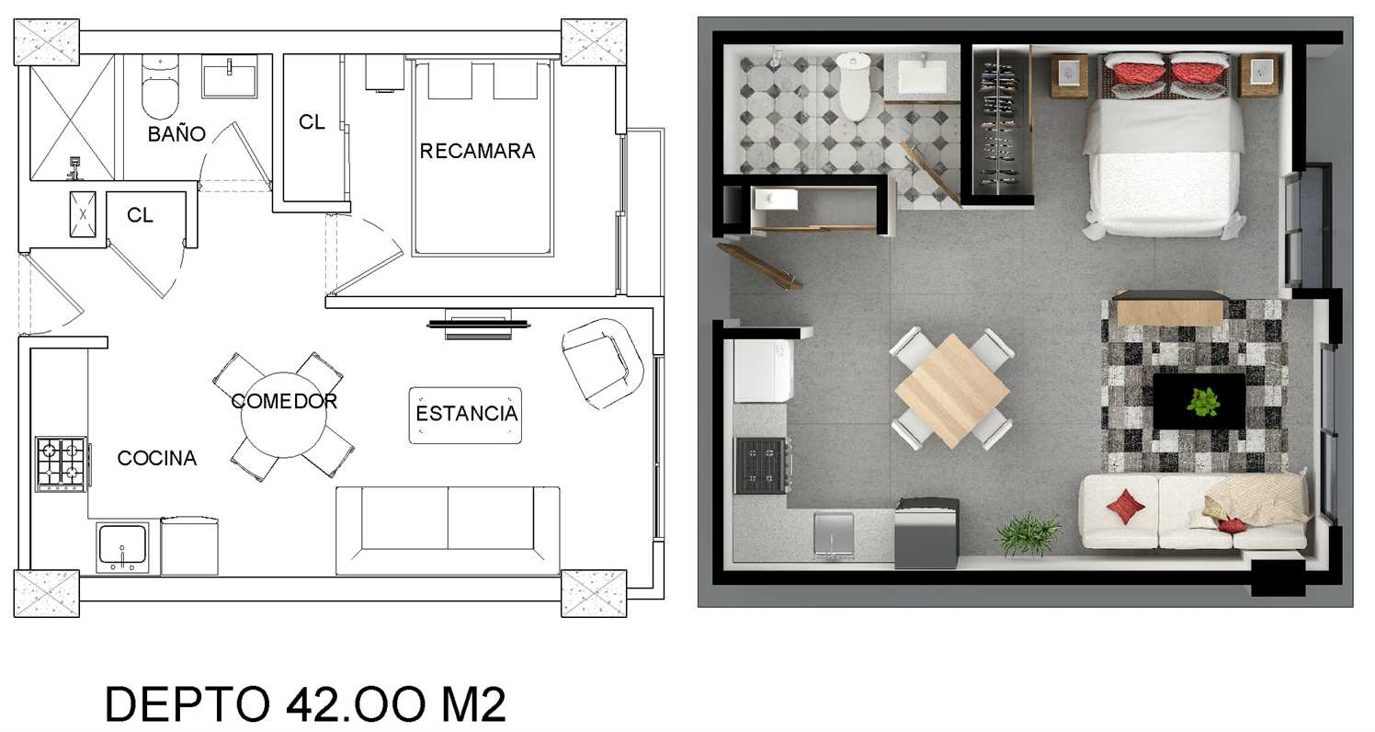
PROTOTIPOS
DEPARTAMENTO DE 42.00 m2
1 RECAMARA.
1 BAÑO COMPLETO.
SALA – COMEDOR
COCINA.
21 UNIDADES POR TORRE.

Slide 17
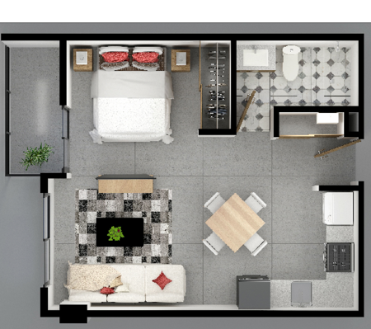
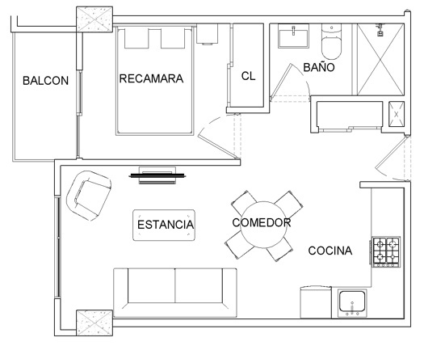
PROTOTIPOS
DEPARTAMENTO DE 45.00 m2
1 RECAMARA.
1 BAÑO COMPLETO.
SALA – COMEDOR
COCINA.
BALCON
14 UNIDADES POR TORRE.

Slide 18
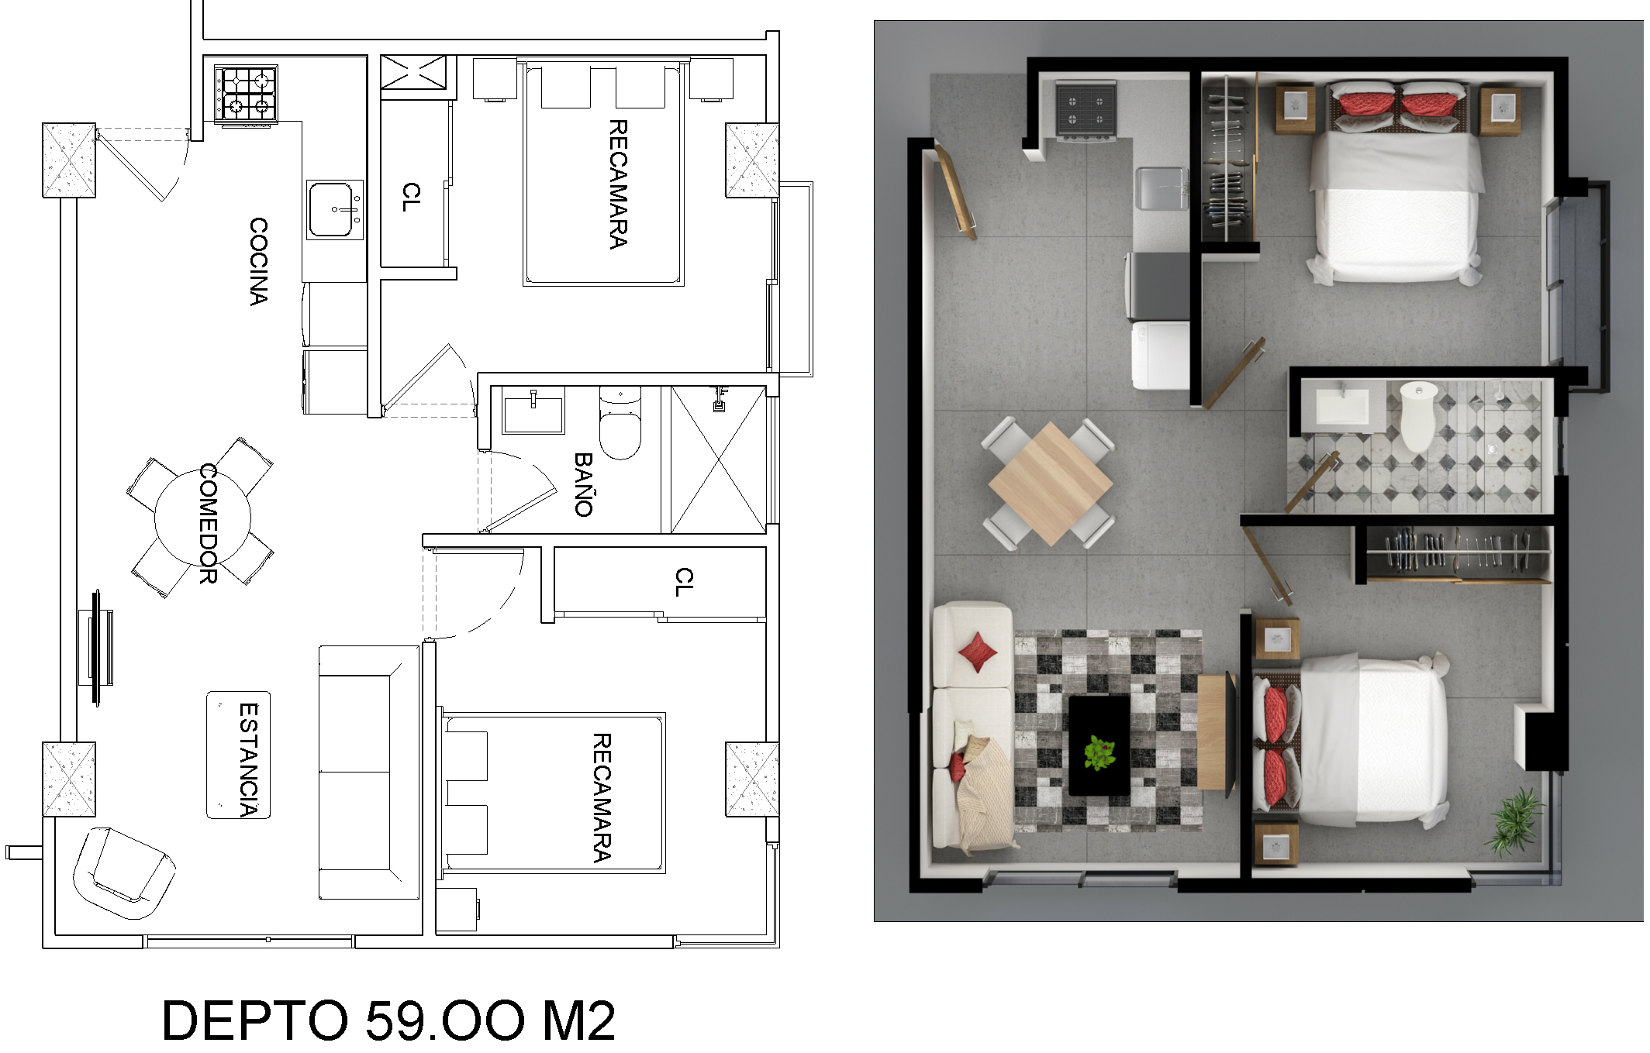
PROTOTIPOS
DEPARTAMENTO DE 45.00 m2
2 RECAMARAS.
1 BAÑO COMPLETO.
SALA – COMEDOR
COCINA.
28 UNIDADES POR TORRE.

